Slide 1
Ежегодное отраслевое совещание руководителей и специалистов структурных подразделений администрации, дочерних обществ и организаций ПАО «Газпром» по вопросам эксплуатации ГРС и СГ
«ОПЫТ ООО «ГАЗПРОМ ТРАНСГАЗ НИЖНИЙ НОВГОРОД» УСТРАНЕНИЯ НАРУШЕНИЙ ОХРАННЫХ ЗОН И МИНИМАЛЬНЫХ РАССТОЯНИЙ ОТ ГРС ПО РЕЗУЛЬТАТАМ РАЗРАБОТКИ ОБОСНОВАНИЯ БЕЗОПАСНОСТИ»
Начальник производственного отдела по эксплуатации ГРС
Степан Алексеевич Наволоцкий
23-27 октября 2017 года, Республика Татарстан, г.Казань
Notes:
Добрый день, уважаемый Вячеслав Александрович!
Добрый день, уважаемые участники совещания, коллеги!
Представляю Вашему вниманию доклад «ОПЫТ ОБЩЕСТВА «ГАЗПРОМ ТРАНСГАЗ НИЖНИЙ НОВГОРОД» УСТРАНЕНИЯ НАРУШЕНИЙ ОХРАННЫХ ЗОН И МИНИМАЛЬНЫХ РАССТОЯНИЙ ОТ ГРС ПО РЕЗУЛЬТАТАМ РАЗРАБОТКИ ОБОСНОВАНИЯ БЕЗОПАСНОСТИ».

Slide 2
Структура объектов управления ГРС ООО «Газпром трансгаз Нижний Новгород»
ГРС 331 шт.
ПАО «Газпром» - 319 ГРС ООО «Газпром трансгаз Нижний Новгород» – 12 ГРС
Тип ГРС шт. Тип ГРС шт.
Газпроммаш 4 Ташкент 53
Инд. проект 121 Энергия 34
БК-ГРС 21 Урожай 16
Исток 12 АГРС 56
Прочие 13
Производительность ГРС тыс м³/час шт.
до 15 151
от 16 до 30 76
от 31 до 150 78
свыше 150 25
Регуляторы
1 732 шт.
Подогреватели
354 шт.
Одоризационные установки 388 шт.
Емкости
801 шт.
ТПА
8 820 шт.
ЛОРД
(186 шт.)
РДУ
(929 шт.)
ПГА (119 шт.)
ПЕО
(343 шт.)
Капельные (ручные) (265 шт.)
От 50 до 100 мм (3247 шт.)
От 300 до 400 мм (613 шт.)
РД
(422 шт.)
РДО
(34 шт.)
ПГ и ПТПГ (186 шт.)
ПЕК
(273 шт.)
Автоматические (123 шт.)
От 100 до 200 мм (4902 шт.)
От 500 до 1000 мм (58 шт.)
РДМ
(104 шт.)
Прочие
(57 шт.)
Теплообменники
(49 шт.)
СРД
(185 шт.)
2
«ОПЫТ ООО «ГАЗПРОМ ТРАНСГАЗ НИЖНИЙ НОВГОРОД» УСТРАНЕНИЯ НАРУШЕНИЙ ОХРАННЫХ ЗОН И МИНИМАЛЬНЫХ РАССТОЯНИЙ ОТ ГРС ПО РЕЗУЛЬТАТАМ РАЗРАБОТКИ ОБОСНОВАНИЯ БЕЗОПАСНОСТИ»
2
Notes:
Коротко о «Структуре объектов управления ГРС» Общества
Она состоит из 331 газораспределительной станции, как арендованных у ПАО «Газпром» так и находящихся в собственности Общества.
Также в границах деятельности Общества расположены 44 ГРС на балансе сторонних организаций.
Основные характеристики технологического оборудования эксплуатируемых ГРС представлены на слайде.
СПРАВОЧНО:
Всего в обществе эксплуатируется 331 ГРС, в том числе в собственности ПАО «Газпром» 319 и ООО «ГТНН»-12 ГРС.
От общего количества эксплуатируемого технологического оборудования на ГРС:
63% ГРС блочного типа;
31% автоматических одоризаторов газа;
54 % регуляторов давления типа РДУ;
66% составляют подогреватели газа со вторичным теплоносителем или теплообменники.

Slide 3
Отчет о выполнении Решений отраслевого совещания по вопросам эксплуатации ГРС и СГ 2016 года
Всего для исполнения газотранспортным Обществам выдано в работу 14 Решений, из них:
выполнено 8 Решений (57%);
выполняется на постоянной основе 4 Решения (29%);
остаются в работе 2 решения (14%);
14
3
«ОПЫТ ООО «ГАЗПРОМ ТРАНСГАЗ НИЖНИЙ НОВГОРОД» УСТРАНЕНИЯ НАРУШЕНИЙ ОХРАННЫХ ЗОН И МИНИМАЛЬНЫХ РАССТОЯНИЙ ОТ ГРС ПО РЕЗУЛЬТАТАМ РАЗРАБОТКИ ОБОСНОВАНИЯ БЕЗОПАСНОСТИ»
Notes:
Коротко представлю результаты выполнения Обществом в 2017 году решений отраслевого совещания 2016 года, проведенного в октябре 2016 года в Минске.
Всего для исполнения газотранспортным Обществам выдано в работу 14 Решений, из них:
выполнено 8 Решений (57%);
выполняется на постоянной основе 4 Решения (29%);
В работе до конца года остаются в работе 2 решения (14%) ;

Slide 4
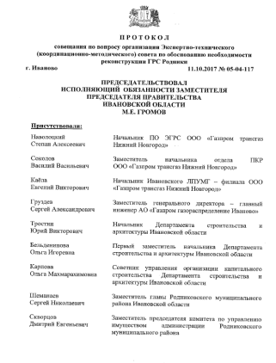
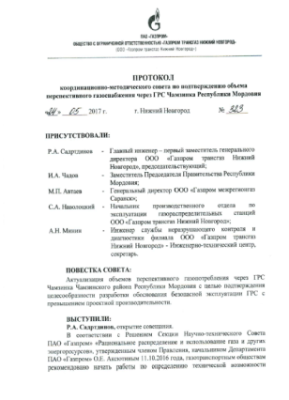
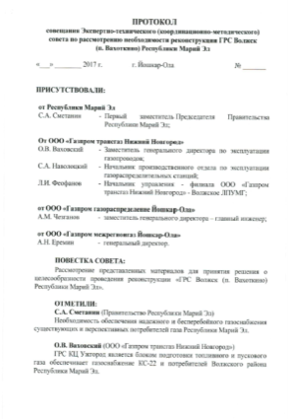
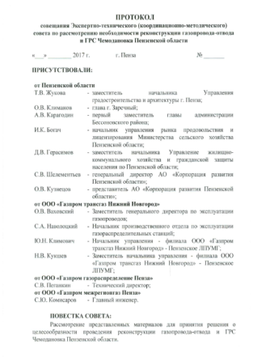
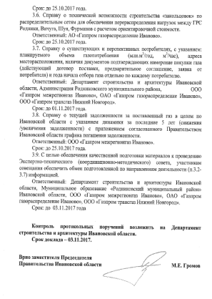
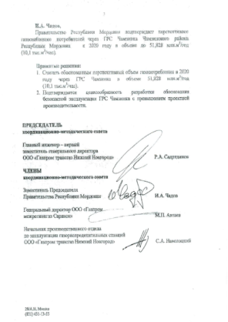
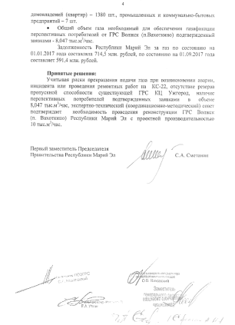
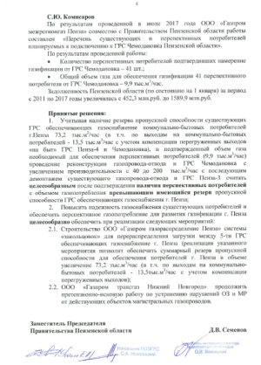
Отчет о выполнении Решений отраслевого совещания по вопросам эксплуатации ГРС и СГ 2016 года (п.2.1)
Общество в 2017 году провело 4 экспертно-технических (координационно-методических) совета с целью определения наиболее оптимального варианта газоснабжения перспективных потребителей и подтверждения целесообразности разработки ТВПС
4
«ОПЫТ ООО «ГАЗПРОМ ТРАНСГАЗ НИЖНИЙ НОВГОРОД» УСТРАНЕНИЯ НАРУШЕНИЙ ОХРАННЫХ ЗОН И МИНИМАЛЬНЫХ РАССТОЯНИЙ ОТ ГРС ПО РЕЗУЛЬТАТАМ РАЗРАБОТКИ ОБОСНОВАНИЯ БЕЗОПАСНОСТИ»
Notes:
Так, в частности, в соответствии с решением 2.1, а также руководствуясь письмом ПАО «Газпром» за подписью В.А. Маркелова (№ 03-516 от 15.03.2016 года) Обществом совместно с администрациями регионов в границах деятельности Общества, региональными представителями Межрегионгаз и Газораспределительных организации, в 2017 году было проведено 4 экспертно-технических (координационно-методических) совета с целью подтверждения целесообразности разработки ТВПС и определения наиболее оптимального варианта обеспечения газоснабжения перспективных потребителей.
СПРАВОЧНО:
по ГРС Чамзинка (для целесообразности разработки ТВПС), ГРС Волжск (п. Вахоткино), ГРС Чемодановка и ГРС Родники (для обоснование проведения Реконструкции).

Slide 5
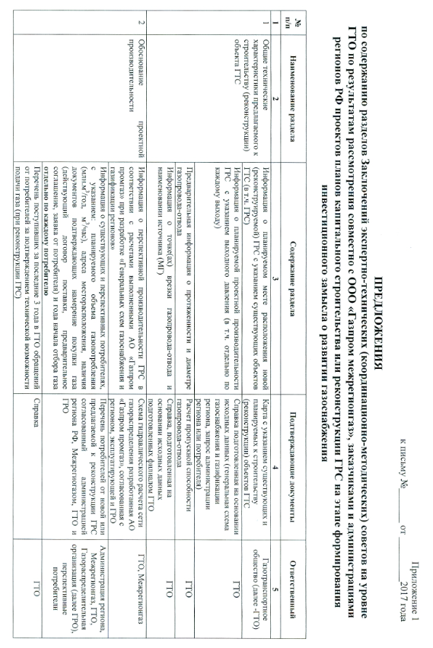
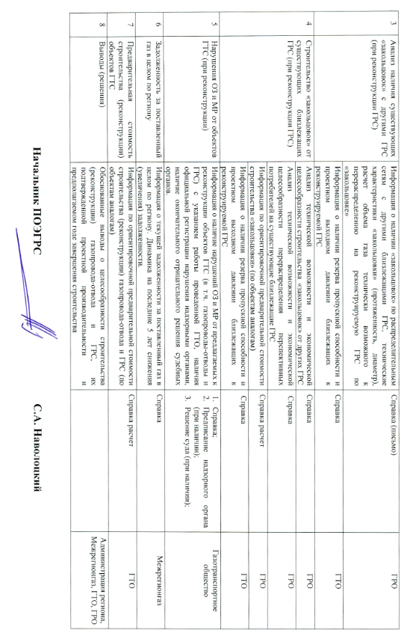
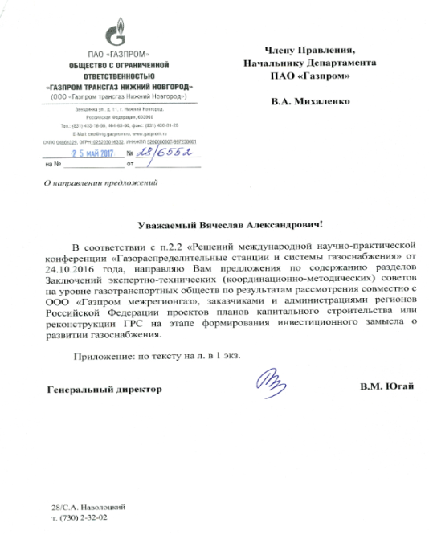
Отчет о выполнении Решений отраслевого совещания по вопросам эксплуатации ГРС и СГ 2016 года (п.2.2)
В соответствии с решением п.2.2, Общество направило в Департамент ПАО «Газпром» (В.А. Михаленко) предложения по содержанию разделов Заключений экспертно-технических (координационно-методических) советов
5
«ОПЫТ ООО «ГАЗПРОМ ТРАНСГАЗ НИЖНИЙ НОВГОРОД» УСТРАНЕНИЯ НАРУШЕНИЙ ОХРАННЫХ ЗОН И МИНИМАЛЬНЫХ РАССТОЯНИЙ ОТ ГРС ПО РЕЗУЛЬТАТАМ РАЗРАБОТКИ ОБОСНОВАНИЯ БЕЗОПАСНОСТИ»
Notes:
В соответствии с решением п.2.2, Общество подготовило и направило в Департамент 308 предложения по содержанию разделов Заключений экспертно-технических (координационно-методических) советов для рассмотрения совместно с администрациями регионов, Межрегионгаз и заказчиками проектов планов капитального строительства или реконструкции ГРС на этапе формирования инвестиционного замысла о развитии газоснабжения.

Slide 6
Отчет о выполнении Решений отраслевого совещания по вопросам эксплуатации ГРС и СГ 2016 года (п.2.6)
Объем капитального ремонта ГРС хозяйственным способом с 0% в 2013 году увеличен до 96% в 2018 году
Капитальный ремонт ГРС 2018 года
6
«ОПЫТ ООО «ГАЗПРОМ ТРАНСГАЗ НИЖНИЙ НОВГОРОД» УСТРАНЕНИЯ НАРУШЕНИЙ ОХРАННЫХ ЗОН И МИНИМАЛЬНЫХ РАССТОЯНИЙ ОТ ГРС ПО РЕЗУЛЬТАТАМ РАЗРАБОТКИ ОБОСНОВАНИЯ БЕЗОПАСНОСТИ»
Notes:
В соответствии с п. 2.6 Решений отраслевого совещания об обеспечении положительного тренда объемов работ выполняемых хозяйственным способом, Общество приняло решение с 2018 года весь объем работ по капитальному ремонту ГРС выполнить хозяйственным способом (в том числе и 4 комплексных ремонта, 27 поузловых, 6 ремонтов зданий и устранение замечаний на 9 ГРС по результатам ЭПБ).
Подрядным способом планируется выполнять только узко-специализированные работы такие, как ремонт подогревателей газа в заводских условиях и ремонт теплошумоизоляции.
Тем самым, объем капитального ремонта ГРС хозяйственным способом с 0% в 2013 году увеличен до 96% в 2018 году,
Кроме этого, Департамент 308 также поддержал предложение Общества по частичному выполнению ремонта хозспособом на 3 ГРС (Одобеляк , Летнево, Вад) плана КР ГРС 2017 года (письмо от №03/08/1-7605 от 22.08.17г.)

Slide 7
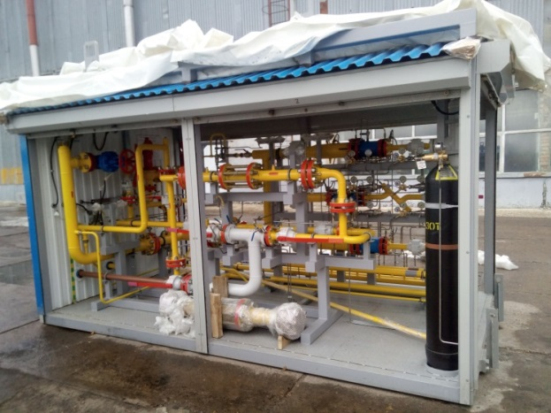
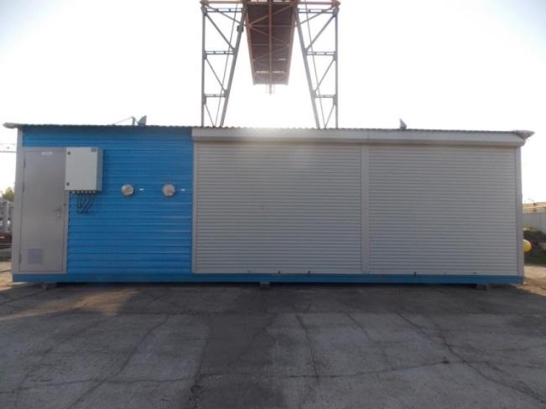
Отчет о выполнении Решений отраслевого совещания по вопросам эксплуатации ГРС и СГ 2016 года (п.2.7)
В период 2016-2017 годы Обществом приобретены и используются в работе «мини ГРС» в количестве 3 шт.
БПГТ «Исток-5»
№ п/п | Тип/марка | Кол-во, шт. | Год поставки | Габариты, м
1 | БПГТ «Исток-5» | 1 | 2016 | 4,6х2,2х3
2 | БПГТ «Исток-50» | 1 | 2016 | 8х3,2х2,3
3 | БПГТ «Исток-5» | 1 | 2017 | 4,6х2,2х3
 | ИТОГО | 3
БПГТ «Исток-50»
7
«ОПЫТ ООО «ГАЗПРОМ ТРАНСГАЗ НИЖНИЙ НОВГОРОД» УСТРАНЕНИЯ НАРУШЕНИЙ ОХРАННЫХ ЗОН И МИНИМАЛЬНЫХ РАССТОЯНИЙ ОТ ГРС ПО РЕЗУЛЬТАТАМ РАЗРАБОТКИ ОБОСНОВАНИЯ БЕЗОПАСНОСТИ»
Notes:
В исполнение п. 2.7 Решений отраслевого совещания, для обеспечения надежного бесперебойного газоснабжения потребителей при выполнении ремонтов ГРС, Обществом в период 2016-2017 годы по статье «Оборудование не требующего монтажа» получено три мобильных узла подачи газа заводского исполнения различной производительности.
СПРАВОЧНО:
(производства ООО «НПП «Авиагаз - Союз+»: БПГТ «Исток-5» в кол-ве 2 шт. и БПГТ «Исток-50» в кол-ве 1 шт.).

Slide 8
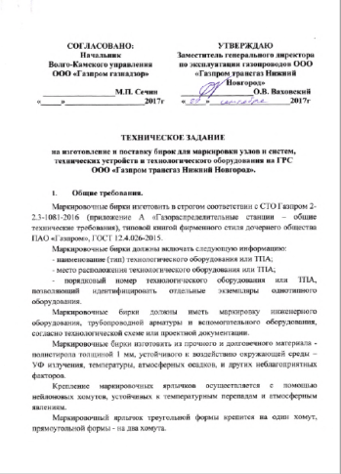
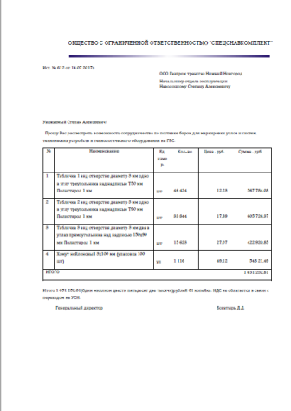
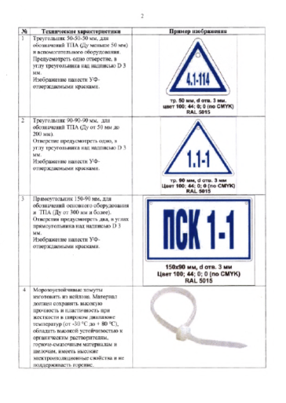
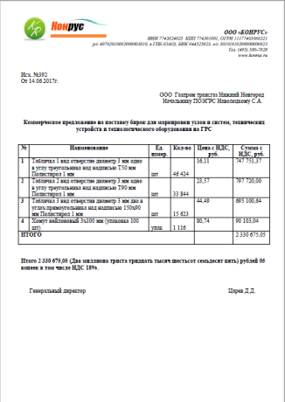
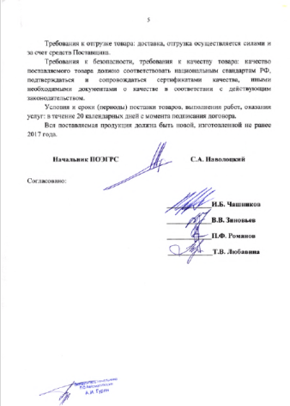
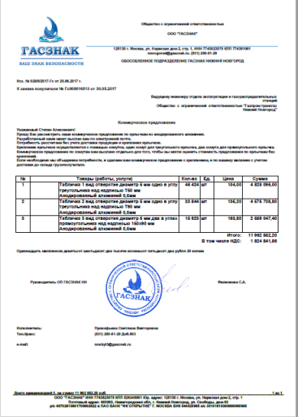
Отчет о выполнении Решений отраслевого совещания по вопросам эксплуатации ГРС и СГ 2016 года (п. 2.9)
Приведение нумерации технологического оборудования и ТПА на 331 ГРС
ООО «Газпром трансгаз Нижний Новгород» в соответствии с СТО Газпром 2-2.3-1081-2016 планируется завершить в декабре 2017 года
№ п/п | Наименование мероприятия | Примечание
1 | Технологические схемы ГРС приведены в соответствии с требованиями п. 5.2. СТО Газпром 2-2.3.-1081-2016 | Выполнено
2 | Сформирована сводная потребность в бирках | Выполнено
3 | Разработано техническое задание на изготовление и поставку бирок | Выполнено
4 | Проведена работа с пятью организациями, потенциальными изготовителями бирок. | Выполнено
5 | Подготовлены заявки организаций на участие в процедуре конкурентных закупок. | Выполнено
6 | Проведение тендера | Ноябрь 2017 года
7 | Изготовление бирок на 331 ГРС в соответствии с СТО2-2.3-1081-2016 | Декабрь 2017 года
8
«ОПЫТ ООО «ГАЗПРОМ ТРАНСГАЗ НИЖНИЙ НОВГОРОД» УСТРАНЕНИЯ НАРУШЕНИЙ ОХРАННЫХ ЗОН И МИНИМАЛЬНЫХ РАССТОЯНИЙ ОТ ГРС ПО РЕЗУЛЬТАТАМ РАЗРАБОТКИ ОБОСНОВАНИЯ БЕЗОПАСНОСТИ»
Notes:
Одним из пунктов остающихся в работе является п. 2.9. Решений в соответствии с которым Обществу необходимо привести нумерацию технологического оборудования и трубопроводной арматуры в соответствии с СТО Газпром по ГРС 2016 года (СТО 2-2.3-1081-2016 «Газораспределительные станции. Общие технические требования»).
С целью выполнения данного Решения Обществом были выполнены следующие мероприятий:
Технологические схемы на 331 ГРС приведены в соответствие требованиям нового СТО (п. 5.2.);
Сформирована сводная потребность в бирках (с нанесенными обозначениями) на каждое оборудование и ТПА расположенных на ГРС Общества (в соответствии с Приложением А СТО)
Разработано техническое задание на изготовление и поставку бирок (ТЗ направлено для согласования в Газнадзор).
Проведена работа с пятью организациями, потенциальными изготовителями бирок, получены коммерческие предложения.
Подготовлены заявки организаций на участие в процедуре конкурентных закупок.
Обществом 31 августа 2017 года в Департамент управления конкурентными закупками (121), было направлено письмо о согласовании срока приведения нумерации технологического оборудования и трубопроводной арматуры на ГРС Общества.
В ноябре планируется проведение тендера с поставкой бирок на 331 ГРС до конца декабря 2017 года.
При этом, стоит отметить, что стоимость комплекта бирок на 1 ГРС в среднем будет составлять около 5 тыс.рублей.

Slide 9
Основные цели и задачи работы по устранению и недопущению нарушений ОЗ и МР
ЦЕЛЬ: Обеспечение надежной и безопасной эксплуатации ГРС с минимизацией рисков причинения вреда жизни и здоровью людей в случае аварии, а так же исключения повреждения объектов магистральных газопроводов
№ п/п | ОСНОВНЫЕ ЗАДАЧИ | РЕЗУЛЬТАТ
1 | Не допускать новых нарушений ОЗ и МР от объектов ГРС; | Отсутствие новых нарушений ОЗ и МР от ГРС;
2 | Выполнить Решение совещания ПАО «Газпром» по рассмотрению ПХД Общества; | Подача совместно с ПОЭМГ не менее 50 исков. Устранить не менее 2 нарушений ОЗ и МР от ГРС;
3 | Не допустить причинения вреда здоровью человека от последствий возможных аварий на объектах ГРС; | Снижение имиджевых рисков группы компаний ПАО «Газпром». Отсутствие штрафных санкций и компенсаций;
4 | Не допустить повреждения объектов ГРС от действий 3-х лиц. | Обеспечение бесперебойной подачи газа потребителям.
9
«ОПЫТ ООО «ГАЗПРОМ ТРАНСГАЗ НИЖНИЙ НОВГОРОД» УСТРАНЕНИЯ НАРУШЕНИЙ ОХРАННЫХ ЗОН И МИНИМАЛЬНЫХ РАССТОЯНИЙ ОТ ГРС ПО РЕЗУЛЬТАТАМ РАЗРАБОТКИ ОБОСНОВАНИЯ БЕЗОПАСНОСТИ»
Notes:
По основной теме доклада:
Ключевой целью работы по устранению и недопущению нарушений ОЗ и МР является «Обеспечение надежной и безопасной эксплуатации ГРС с минимизацией рисков причинения вреда жизни и здоровью людей в случае аварии, а так же исключения повреждения объектов магистральных газопроводов».
Для достижения цели Общество выполняет следующие задачи:
Устранить существующие нарушения ОЗ и МР;
Не допустить новых нарушений ОЗ и МР;
Коллеги напомню, что:
ОЗ от объектов магистральных газопроводов ( в т.ч. и ГРС) установлены с целью исключения их повреждения от действий 3-х лиц, а минимальные расстояния для снижения риска причинения вреда здоровью людей и сооружений от термического и взрывного воздействия последствий аварий на ГРС с учетом вероятности их реализации.

Slide 10
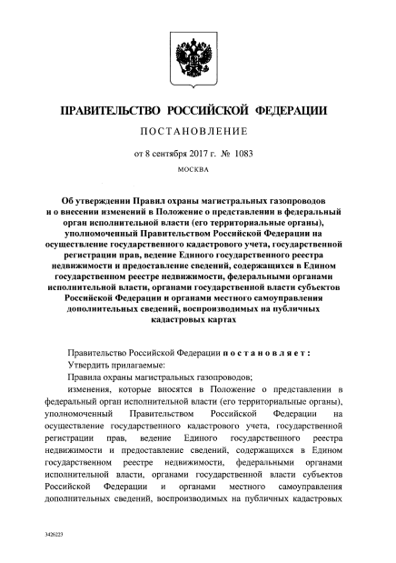
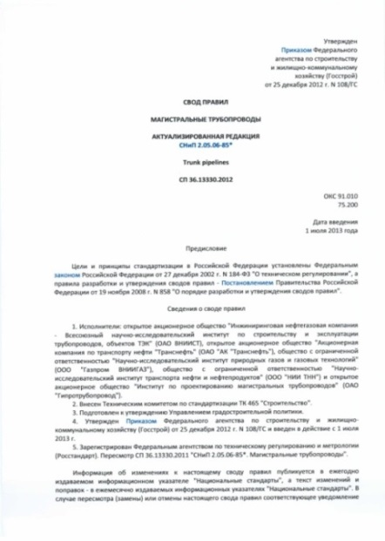
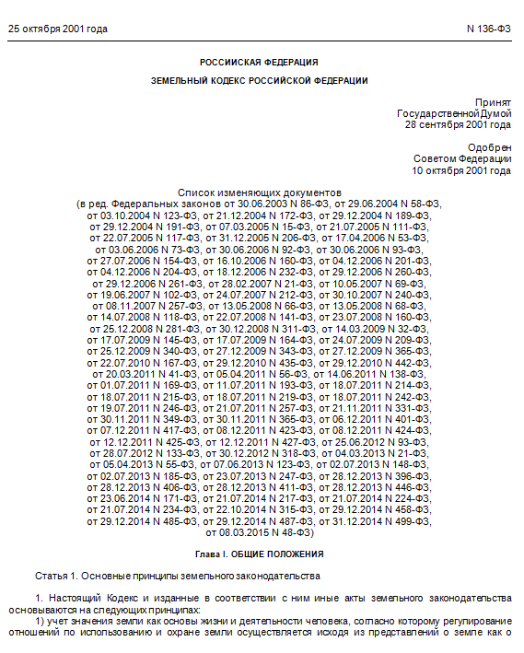
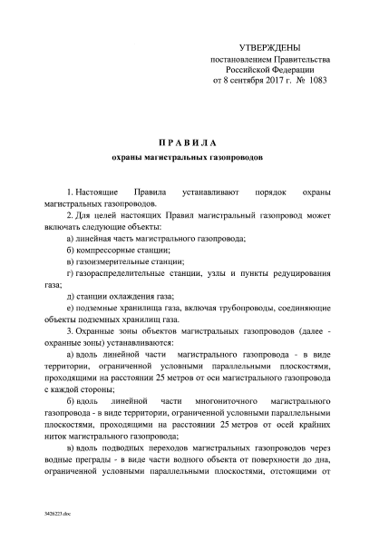
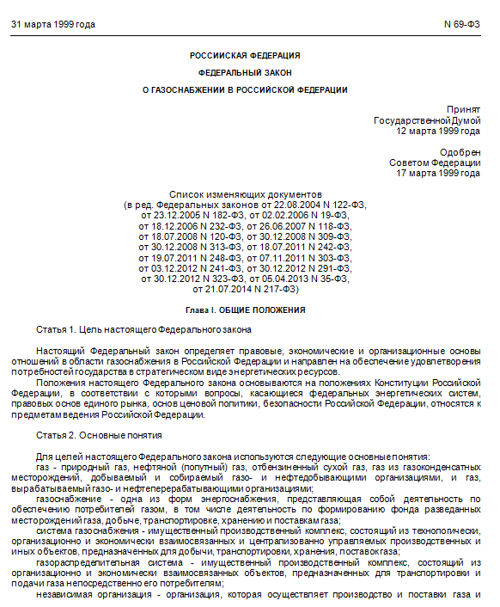
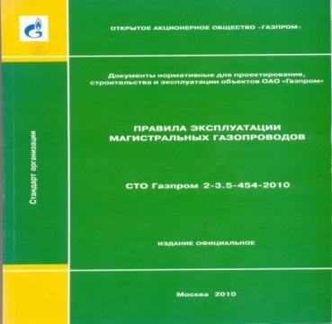
Основные нормативные документы, используемые при установлении
и устранении ОЗ и МР от ГРС
Основными документами устанавливающими требования по ОЗ и МР от ГРС, являются «Правила охраны магистральных трубопроводов», утв. постановлением Правительства РФ от 08.09.2017 года №1083, и СП 36.13330.2012 «Магистральные трубопроводы»
10
«ОПЫТ ООО «ГАЗПРОМ ТРАНСГАЗ НИЖНИЙ НОВГОРОД» УСТРАНЕНИЯ НАРУШЕНИЙ ОХРАННЫХ ЗОН И МИНИМАЛЬНЫХ РАССТОЯНИЙ ОТ ГРС ПО РЕЗУЛЬТАТАМ РАЗРАБОТКИ ОБОСНОВАНИЯ БЕЗОПАСНОСТИ»
Notes:
Основными нормативными документами устанавливающие требования по наличию, регламентирующими организацию работ и контроль за соблюдением охранных зон и минимальных расстояний от ГРС, являются «Правила охраны магистральных трубопроводов», утвержденные постановлением Правительства РФ от 08 сентября 2017 года №1083, и Свод правил 36.13330.2012 «Магистральные трубопроводы», являющийся актуализированной редакцией СНиП 2.05.06-85*.
СПРАВОЧНО:
3. п. 5.4 Требования к охранной зоне и зоне минимальных расстояний. СТО Газпром 2-3.5-454-2010 «Правил эксплуатации магистральных газопроводов»
4. Федеральный закон «О газоснабжении в Российской Федерации» № 69 от 31.03.1999.
Статья 28. Правовое регулирование землепользования при строительстве и эксплуатации объектов систем газоснабжения.
На земельных участках, отнесенных к землям транспорта, устанавливаются охранные зоны с особыми условиями использования таких земельных участков. Границы охранных зон объектов системы газоснабжения определяются на основании строительных норм и правил, правил охраны магистральных трубопроводов, других утвержденных в установленном порядке нормативных документов. Владельцы указанных земельных участков при их хозяйственном использовании не могут строить какие бы то ни было здания, строения, сооружения в пределах установленных минимальных расстояний до объектов системы газоснабжения без согласования с организацией - собственником системы газоснабжения или уполномоченной ею организацией; такие владельцы не имеют права чинить препятствия организации - собственнику системы газоснабжения или уполномоченной ею организации в выполнении ими работ по обслуживанию и ремонту объектов системы газоснабжения, ликвидации последствий возникших на них аварий, катастроф.
Статья 32. Особенности обеспечения промышленной безопасности объектов систем газоснабжения.
Здания, строения и сооружения, построенные ближе установленных строительными нормами и правилами минимальных расстояний до объектов систем газоснабжения, подлежат сносу за счет средств юридических и физических лиц, допустивших нарушения.
5. «Земельный кодекс Российской Федерации» №136-ФЗ.
Статья 56. Ограничение прав на землю.
п.3. Ограничения прав на землю устанавливаются актами исполнительных органов государственной власти, актами органов местного самоуправления, решением суда или в порядке, предусмотренном настоящим Кодексом для охранных зон. (в ред. Федерального закона от 21.07.2011 N 257-ФЗ)
Статья 90. Земли транспорта
п.6., п.п.3. Границы охранных зон, на которых размещены объекты системы газоснабжения, определяются на основании строительных норм и правил, правил охраны магистральных трубопроводов, других утвержденных в установленном порядке нормативных документов. На указанных земельных участках при их хозяйственном использовании не допускается строительство каких бы то ни было зданий, строений, сооружений в пределах установленных минимальных расстояний до объектов системы газоснабжения. Не разрешается препятствовать организации - собственнику системы газоснабжения или уполномоченной ею организации в выполнении ими работ по обслуживанию и ремонту объектов системы газоснабжения, ликвидации последствий возникших на них аварий, катастроф.

Slide 11
Работа по устранению нарушений ОЗ и МР от ГРС
В период с 2013-2016 года устранено 10 нарушений ОЗ и МР от ГРС Общества.
На 01.01.2017 года к устранению остаются 5 нарушений с 99 нарушающими постройками
Структура нарушающих построек
11
«ОПЫТ ООО «ГАЗПРОМ ТРАНСГАЗ НИЖНИЙ НОВГОРОД» УСТРАНЕНИЯ НАРУШЕНИЙ ОХРАННЫХ ЗОН И МИНИМАЛЬНЫХ РАССТОЯНИЙ ОТ ГРС ПО РЕЗУЛЬТАТАМ РАЗРАБОТКИ ОБОСНОВАНИЯ БЕЗОПАСНОСТИ»
Notes:
На данном слайде представлены результаты работы Общества за 2013-2016 году по устранению нарушений ОЗ и МР от ГРС.
В период с 2013 по 2016 годы устранено 10 нарушений ОЗ и МР от ГРС Общества с ___ нарушающем объектом.
По состоянию на 01.01.2017 года к устранению остаются 5 нарушений с 99 нарушающими постройками.
Структура объектов нарушающих построек представлена на слайде, из них:
78 гаражей;
14 складов;
4 нежилых строения;
2 жилых дома и 1 прочее;
При организации работы по устранению нарушений ОЗ и МР Общество разрабатывало план мероприятий по каждому нарушению с включением всех известных и разрешенных законодательством РФ вариантов решений вопроса.
Стоит отметить, что сначала устранялись так называемые «легкие» нарушения, соответственно сейчас остались более сложные.
По результатам 4-х летней работы можно увидеть способы которые оказались наиболее эффективными и позволили устранить нарушения ОЗ и МР, и так из 10 нарушений:
5 нарушений было ликвидировано путем достижения соглашений с собственниками о сносе нарушающих построек;
2 нарушения - это вырубка леса в результате проведенной работы с лесниками;
2 нарушения по решению суда вынесенного по результатам проведенной Обществом претензионно-исковой работы;
1 нарушение с 3-мя нарушающими постройками в виде жилых домов было устранено по результатам разработки обоснования безопасности.

Slide 12
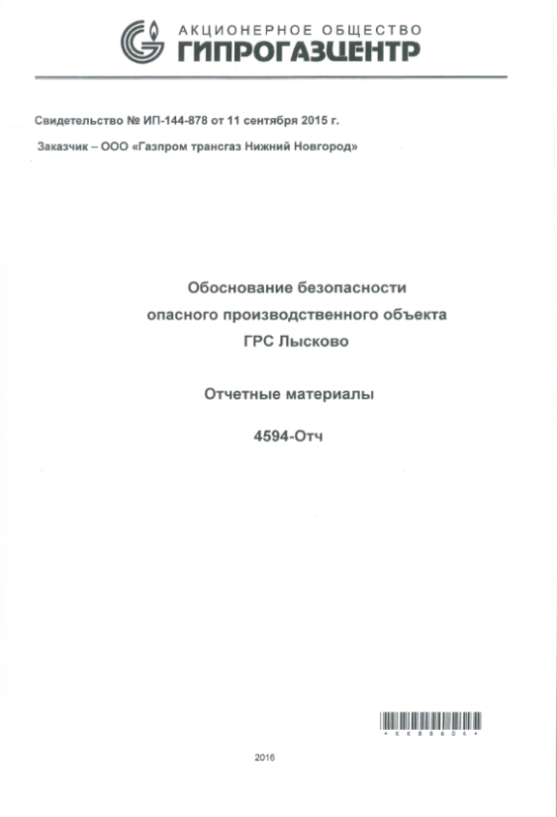
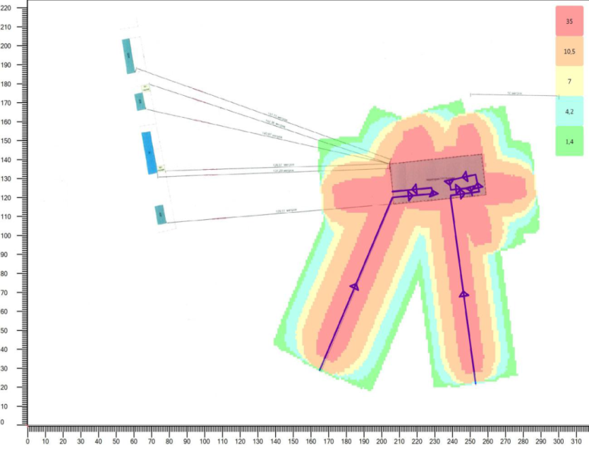
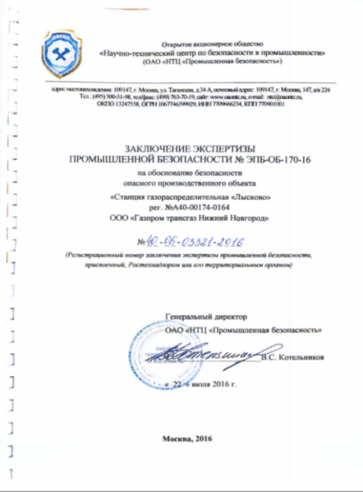
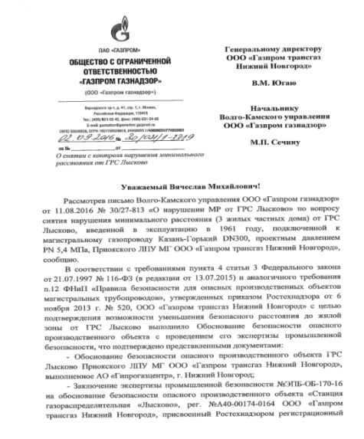
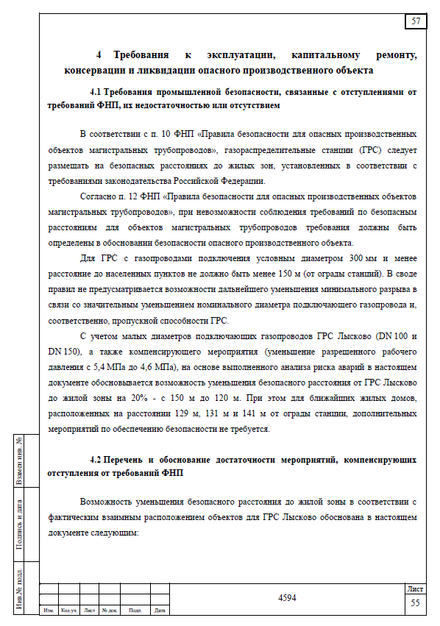
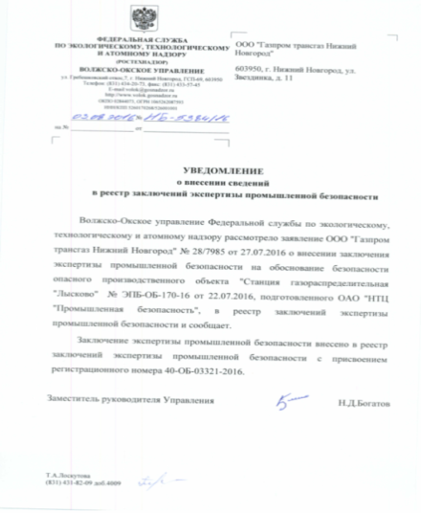
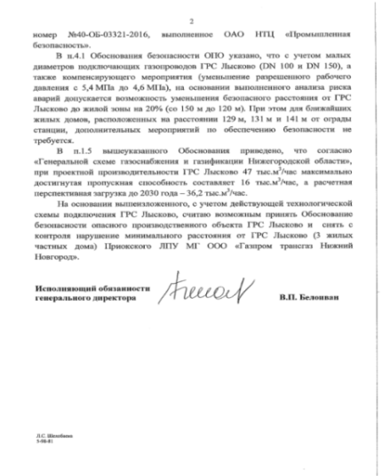
Опыт 2016 года устранения нарушения МР по результатам проведения Экспертизы обоснования безопасности
Обоснование безопасности ОПО ГРС Лысково разработанное АО «Гипрогазцентр» подтвердило возможность уменьшения безопасного расстояния от ГРС Лысково до жилых домов на 20% (с 150 м до 120 м).
12
«ОПЫТ ООО «ГАЗПРОМ ТРАНСГАЗ НИЖНИЙ НОВГОРОД» УСТРАНЕНИЯ НАРУШЕНИЙ ОХРАННЫХ ЗОН И МИНИМАЛЬНЫХ РАССТОЯНИЙ ОТ ГРС ПО РЕЗУЛЬТАТАМ РАЗРАБОТКИ ОБОСНОВАНИЯ БЕЗОПАСНОСТИ»
Notes:
Коллеги, что бы понять, как Общество пришло к устранению нарушений ОЗ и МР через разработку обоснования безопасности, напомню проблему с которой столкнулось наше Общество и о которой я рассказывал в своем докладе на отраслевом совещании 2015 года в г. Екатеринбурге.
03 декабря 2013 года в Лысковский районный суд Нижегородской области Приокским ЛПУМГ от имени Общества был подан иск к Кирилловой Олесе Евгеньевне (пенсионерка, инвалид, 83 года) об устранении нарушения минимальных расстояний от ГРС Лысково путем сноса за счет ответчика принадлежащего ей на праве собственности жилого дома 1967 года постройки расположенного в 140 метрах от ГРС.
В процессе подготовки дела к судебному разбирательству судьей было заявлено, что по инициативе ответчика судебное заседание будет проходить в присутствии представителей средств массовой информации (Россия 24), и сторонам по делу нужно быть готовыми прокомментировать средствам массовой информации сложившуюся ситуацию и обосновать свою позицию.
Учитывая, что на период строительства жилого дома в 1967 году зона минимальных расстояний нормативными документами не была установлена (СНИП 2.05.06-85* вступил в действие в 1985 году), а также возраст ответчика и общественный резонанс и возможные репутационные риски ПАО «Газпром» в целом, Обществом было принято решение об отзыве иска.
Затем соответствующие письмо с просьбой учесть принцип «закон обратной силы не имеет» и снять данное нарушение, было направлено в «Газпром газнадзор». Но был получен отказ.
Согласно действующему законодательству повторное обращение по тому же основанию не предоставляется возможным.
Учитывая это, Обществу необходимо было найти новое решение для устранения данного нарушения.
Решением стали «Правила безопасности для опасных производственных объектов магистральных трубопроводов» от 06.11.2013 г. №520, в соответствии с которыми (п.12) - в случае невозможности соблюдения требований по безопасным расстояниям они должны быть определены в обосновании безопасности опасного производственного объекта.
На основании данных Правил и в соответствии с решением п.1.5 Отраслевого совещания 2015 года, Обществом в 2016 году было разработано обоснование безопасности по ГРС Лысково, которое подтвердило возможность уменьшения безопасного расстояния от ГРС до 3-х жилых домов нарушающих минимальные расстояния на 20% (со 150 м до 120 м). Затем была проведена экспертиза промышленной безопасности с регистрацией заключения в Ростехнадзоре.
ООО «Газпром газнадзор» по результатам рассмотрения Обоснования безопасности и экспертизы принял решение о снятии с контроля нарушения минимального расстояние от ГРС Лысково.
СПРАВОЧНО:
В соответствии с п.4. ст. 3 ФЗ №22 «О промышленной безопасности опасных производственных объектов», применение обоснования безопасности ОПО без положительного заключения экспертизы не допускается.
Экспертизу выполнило НТЦ «Промышленная безопасность».
Подключающие газопроводы ГРС Лысково имеют диаметр (DN 100 и DN 150) значительно ниже граничного значения (DN 300), установленного п. 7.16 СП 36.13330.2012 для ГРС с минимальным безопасным расстоянием (МБР) 150 м. Свод правил не предусматривает возможности дальнейшего уменьшения МБР в связи со значительным уменьшением номинального диаметра подключающего газопровода и, соответственно, пропускной способности ГРС. Данный подход на основе анализа риска аварий обосновывается при расчете анализов рисков.
В качестве компенсирующего мероприятия техническим заданием предусмотрено разрешенное рабочее давление в магистральном газопроводе Казань-Горький на участке подключения ГРС Лысково (км 221,5 – км 292) с 5,4 МПа до 4,6 МПа. Фактическое давление в точке подключения ГРС в последние годы не превышает 3,1 МПа, увеличение его на бескомпрессорном распределительном газопроводе Казань-Горький не планируется.

Slide 13
Устранение нарушений МР от ГРС по результатам проведения Экспертизы обоснования безопасности
В 2017 году через разработку обоснований безопасности ОПО планируется устранить нарушения ОЗ и МР от ГРС Павлово и Дзержинск-1 по которым вероятность вынесения положительного решения крайне низкая
№ п/п | Наименование ГРС | Год ввода | Дата обнаружения нарушения | Расстояние |  | Объект нарушения | Характеристика объекта нарушения |  |  |  | Ход работ
 |  |  |  | факт | норма |  | Тип постройки | Конструкция (материал) | Год постройки | Собственник объекта
1 | Павлово | 1973 | 2003 | 135,21 | 175 | Общежитие ПТУ (5 этажей) | жилая | Кирпич | - | Администрация Павловского р-на | В 2017 году разработаны обоснований безопасности. Проводится экспертиза.
 |  |  |  | 79,42 | 100 | Склады, цеха (10шт.) | нежилая | Металл | -
 |  |  |  | 124,45 | 175 | Мастерская ПТУ | нежилая | Кирпич | -
 |  |  |  | 140,22 | 175 | Жилой дом (бывший ДО) | жилая | Кирпич | -
 |  |  |  | 77-85 | 100 | Гаражный комплекс (24 шт.) | нежилая | Кирпич | -
 |  |  |  | 145,52 | 175 | Гаражный комплекс (6 шт.) | нежилая | Металл | -
 |  |  |  | 100,57 | 175 | Хозпостройка | нежилая | Деревянный | -
2 | Дзержинск1 | 1961 | 2011 | 60 | 75 | Автодорога II категории | - | - | - | ГКУ автодорог НО
3 | Горький-2 | 1960 | 2009 | 100-107 | 175 | Цех ПВХ, склад | нежилая | кирпич | 1999 | ООО Бурнаковское | Отриц. суд. решение
4 | Горький-2 | 1960 | 2009 | 78-89 | 100 | Склад (3 шт.), забор | нежилая | Кирпич, металл | 1999
5 | Володарск 1,2 | 1969 |  | 62-83 | 100 | Гаражи (50 шт.) | нежилая | Кирпич | 1989 | Администрация Володарского района | Продолжение претензионно-исковой работы
13
«ОПЫТ ООО «ГАЗПРОМ ТРАНСГАЗ НИЖНИЙ НОВГОРОД» УСТРАНЕНИЯ НАРУШЕНИЙ ОХРАННЫХ ЗОН И МИНИМАЛЬНЫХ РАССТОЯНИЙ ОТ ГРС ПО РЕЗУЛЬТАТАМ РАЗРАБОТКИ ОБОСНОВАНИЯ БЕЗОПАСНОСТИ»
Notes:
На данном слайде представлены оставшиеся у Общества 5 нарушений ОЗ и МР от ГРС с объектами нарушающих построек.
По иску общества об устранении 2-х нарушений ОЗ и МР от ГРС Горький -2 в 2013 году получено окончательное отрицательное решение.
Суд основывался в том числе и на том, что каких-либо ограничений (обременений) в отношении земельных участков в Едином государственном реестре прав на недвижимое имущество в кадастре не зафиксировано.
Другими словами ОЗ и МР ГРС не внесены в государственный кадастр недвижимости границ зон с особыми условиями использования.
Сведения, переданные ранее в местные органы власти и управления в соответствии с п.1.4 «старых» утративших силу в этом году «Правил охраны магистральных трубопроводов» о местонахождении газопроводов и ГРС и нанесенные на районные карты землепользователей законной юридической силы не имеют и судом не принимаются.
При этом, стоит отметить, что данный пробел учтен в п.23 новой редакции «Правил охраны магистральных трубопроводов» утвержденной Постановлением Правительства РФ 8 сентября этого года.
Учитывая положительный опыт по ГРС Лысково в 2017 году через разработку обоснований безопасности ОПО Общество планирует устранить 2 нарушения ОЗ и МР от ГРС Павлово и Дзержинск-1.

Slide 14
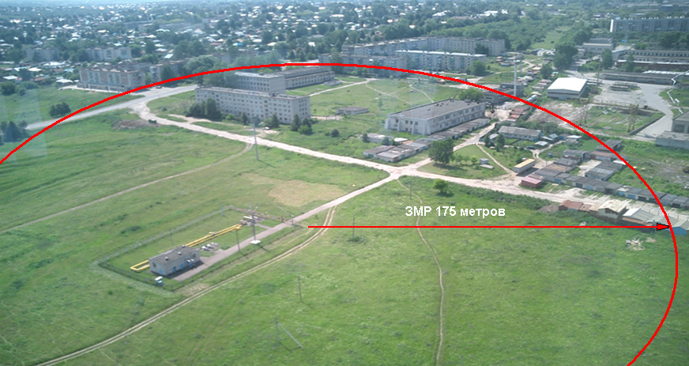
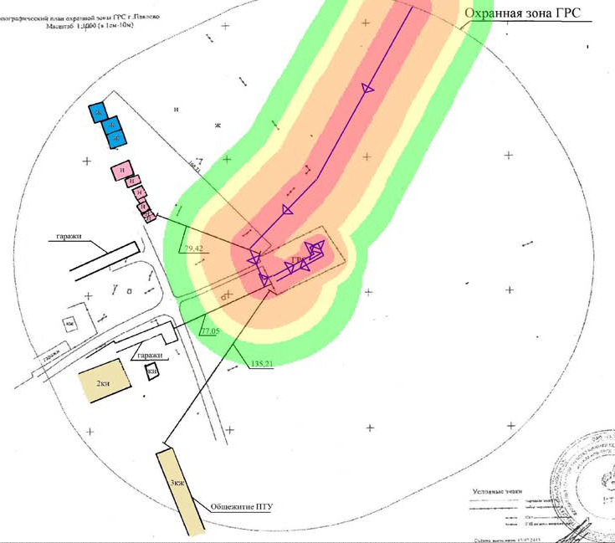
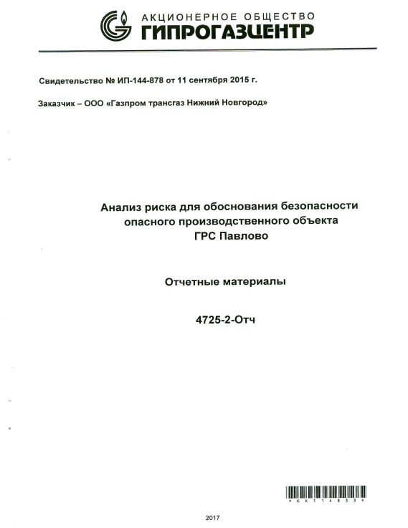
Нарушение минимального расстояния от ГРС Павлово
Анализ риска, разработанный в 2017 году АО «Гипрогазцентр» по ГРС Павлово, подтвердил возможность уменьшения минимального расстояния в соответствии с фактическим взаимным положением объектов
14
«ОПЫТ ООО «ГАЗПРОМ ТРАНСГАЗ НИЖНИЙ НОВГОРОД» УСТРАНЕНИЯ НАРУШЕНИЙ ОХРАННЫХ ЗОН И МИНИМАЛЬНЫХ РАССТОЯНИЙ ОТ ГРС ПО РЕЗУЛЬТАТАМ РАЗРАБОТКИ ОБОСНОВАНИЯ БЕЗОПАСНОСТИ»
Notes:
На данном слайде видны объекты нарушений в границах 175 метровой зоны МР от ГРС Павлово (5-ти этажное общежитие, жилой дом, мастерская ПТУ).
Надеюсь все понимают, что в случае ведения Обществом по данному объекту претензионно-исковой работы вероятность вынесения положительного решения крайне низкая.
Анализ риска, разработанный в 2017 году АО «Гипрогазцентр» для обоснования безопасности опасного производственного объекта ГРС Павлово, подтвердил возможность уменьшения минимального безопасного расстояния в соответствии с фактическим взаимным положением объектов.
В настоящее время заключен договор на проведение экспертизы данного обоснования безопасности. Завершение планируется в ноябре месяце.

Slide 15
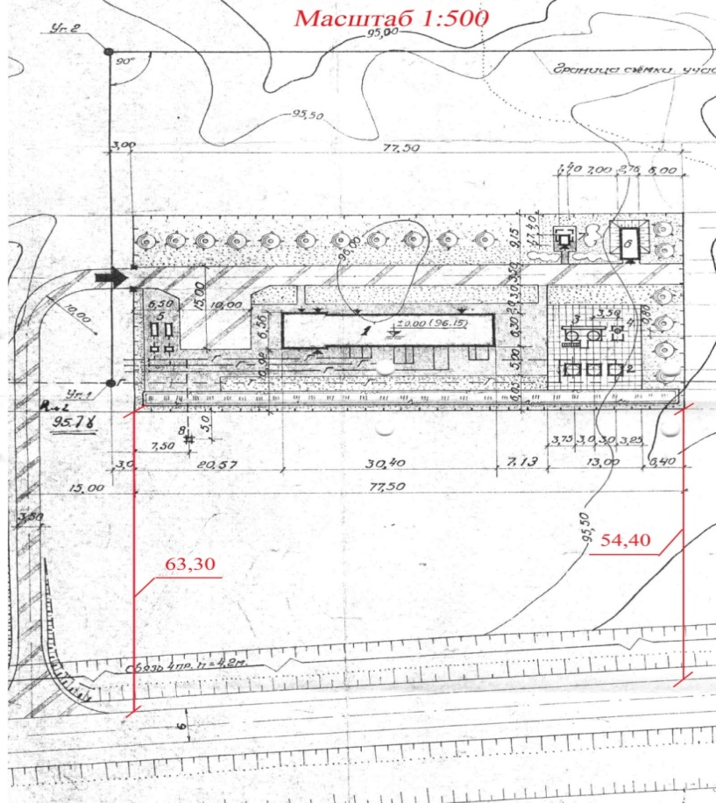
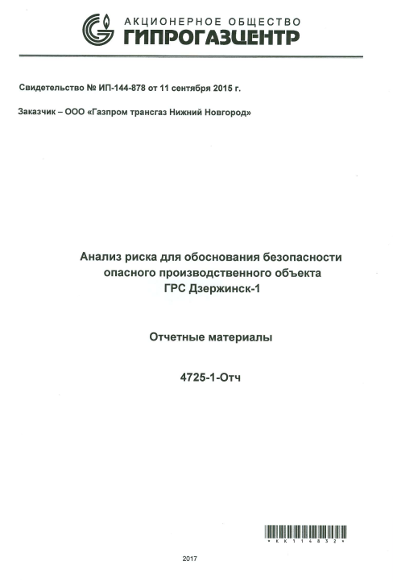
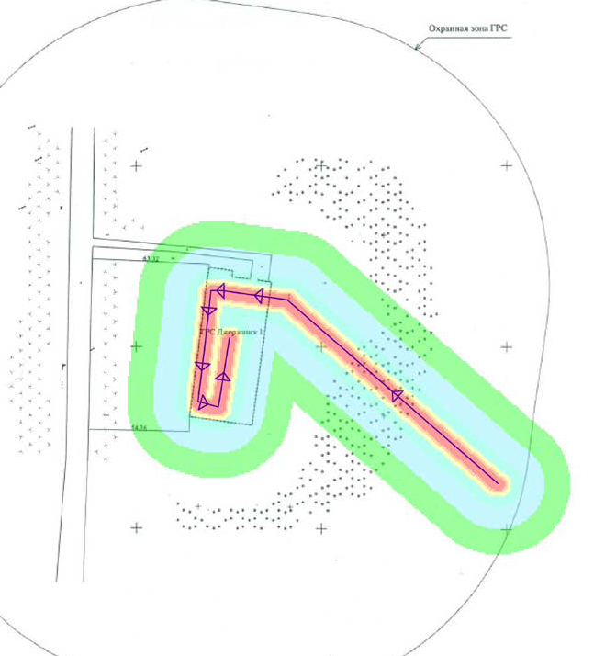
Нарушение минимального расстояния от ГРС Дзержинск 1
При вводе в 1961 году в эксплуатацию ГРС Дзержинск-1 учитывался факт наличия подъездной автомобильной дороги, что зафиксировано на генплане проекта
15
«ОПЫТ ООО «ГАЗПРОМ ТРАНСГАЗ НИЖНИЙ НОВГОРОД» УСТРАНЕНИЯ НАРУШЕНИЙ ОХРАННЫХ ЗОН И МИНИМАЛЬНЫХ РАССТОЯНИЙ ОТ ГРС ПО РЕЗУЛЬТАТАМ РАЗРАБОТКИ ОБОСНОВАНИЯ БЕЗОПАСНОСТИ»
Notes:
Претензионно-исковая работа по ГРС Дзержинск-1 также не проводилась по причине крайне низкой вероятности вынесения положительного решения.
Дело в том, что ГРС введена в эксплуатацию в 1961 году. Во время проектирования и строительства СНиП II-Д.10-62 ещё не вступил в действие, а действующие СН 186-61, не включали в себя требования о наличии минимальных расстояний от ГРС.
При вводе ГРС Дзержинск-1 в эксплуатацию учитывался факт наличия подъездной автомобильной дороги, что зафиксировано на генплане проекта.
Анализ риска, разработанный в 2017 году АО «Гипрогазцентр» по ГРС Дзержинск-1, также подтвердил возможность уменьшения минимального безопасного расстояния в соответствии с фактическим взаимным положением объектов.
Завершение проведения экспертизы обоснования планируется в ноябре месяце.

Slide 16
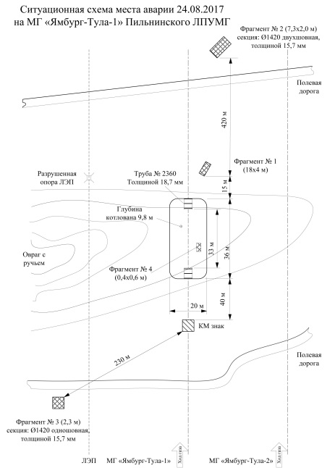
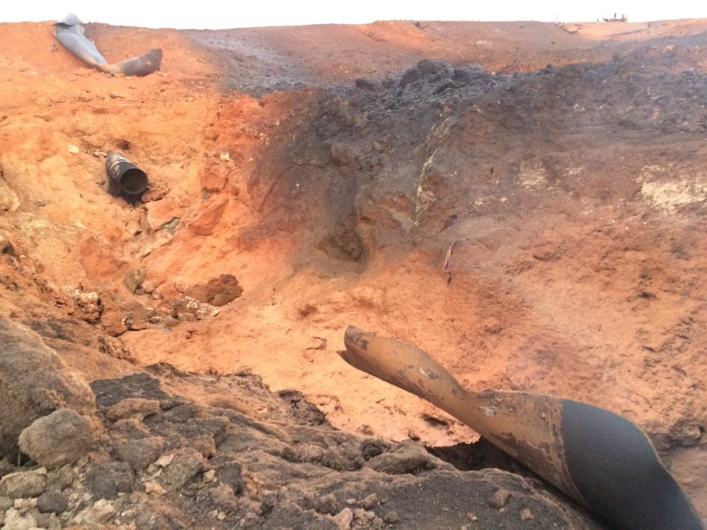
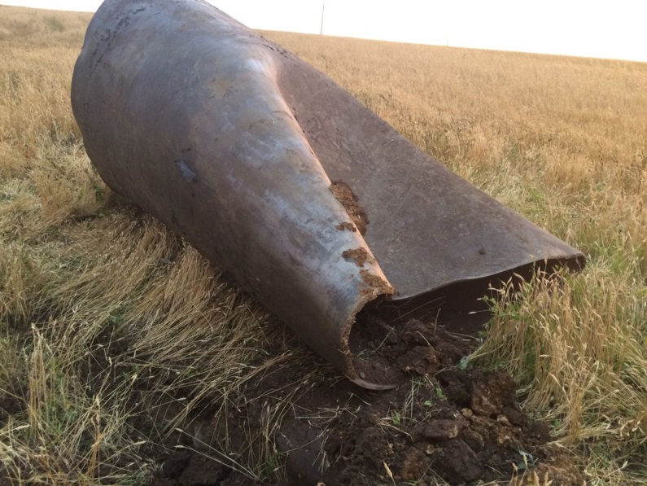
Последствия аварий на объектах магистральных газопроводов
В результате аварии на магистральном газопроводе Ду 1400 мм «Ямбург-Тула-1» (км 2479,5) произошедшей 24.08.2017 года размер котлована составил 36х20 метров глубиной 9,8 м. Радиус разлета грунта и фрагментов трубы составил до 450 м!!!!
Фрагмент трубы
450 м
Глубина 9,8 м
270 м
16
«ОПЫТ ООО «ГАЗПРОМ ТРАНСГАЗ НИЖНИЙ НОВГОРОД» УСТРАНЕНИЯ НАРУШЕНИЙ ОХРАННЫХ ЗОН И МИНИМАЛЬНЫХ РАССТОЯНИЙ ОТ ГРС ПО РЕЗУЛЬТАТАМ РАЗРАБОТКИ ОБОСНОВАНИЯ БЕЗОПАСНОСТИ»
Notes:
Коллеги, что бы не сложилось впечатление, что мы нашли «лазейку» и призываем ей воспользоваться для сокращения ОЗ и МР от объектов магистральных газопроводов, предлагаю обратить внимание, на слайде представлены последствия аварии на магистральном газопроводе Ду 1400 мм «Ямбург-Тула-1» (км 2479,5) произошедшей 24.08.2017 года:
размер котлована составил 36 х 20 метров;
глубина котлована 9,8 м.
Радиус разлета грунта и фрагментов трубы составил до 450 м!!!!
Порядка 7 га выжженной, обугленной и запекшейся земли.
Считаем, что работу по определению допустимой, безопасной величины ОЗ и МР от ГРС необходимо проводить тщательно на основании качественных расчетов и анализов рисков проведенных специалистами проектных институтов и экспертных организаций.

Slide 17
Выводы и предложения
1. По результатам разработки обоснований безопасности ОПО необходимо устранять нарушения ОЗ и МР от ГРС, по которым:
проведена претензионно-исковая работа и получены отрицательные судебные решения;
вероятность вынесения положительного судебного решения крайне низкая (судебная практика);
высока вероятность имиджевых рисков группы компаний ПАО «Газпром» от проведения претензионно-исковой работы и сноса нарушающих построек.
2. Для обеспечения безопасной эксплуатации ГРС необходимо разработать программу по внесению сведений о границах минимальных расстояний от объектов на публичные кадастровые карты.
17
«ОПЫТ ООО «ГАЗПРОМ ТРАНСГАЗ НИЖНИЙ НОВГОРОД» УСТРАНЕНИЯ НАРУШЕНИЙ ОХРАННЫХ ЗОН И МИНИМАЛЬНЫХ РАССТОЯНИЙ ОТ ГРС ПО РЕЗУЛЬТАТАМ РАЗРАБОТКИ ОБОСНОВАНИЯ БЕЗОПАСНОСТИ»
Notes:
Принимая во внимание изложенное, предлагаю принять 2 решения:
1. По результатам разработки обоснований безопасности ОПО необходимо устранять нарушения ОЗ и МР от ГРС, по которым:
проведена претензионно-исковая работа и получены отрицательные судебные решения;
вероятность вынесения положительного судебного решения крайне низкая (судебная практика);
высока вероятность имиджевых рисков группы компаний ПАО «Газпром» от проведения претензионно-исковой работы и сноса нарушающих построек.
2 . Для обеспечения безопасной эксплуатации ГРС необходимо разработать программу по внесению сведений о границах минимальных расстояний от объектов на публичные кадастровые карты с выделением ПАО «Газпром соответствующего финансирования.

Slide 18
СПАСИБО ЗА ВНИМАНИЕ
Степан Алексеевич Наволоцкий
Начальник производственного отдела
по эксплуатации газораспределительных станций
ООО «Газпром трансгаз Нижний Новгород»
тел. газ.: (730) 2-32-02
E-mail: S.Navolotsky@VTG.GAZPROM.RU
Notes:
Доклад окончен, Спасибо за внимание!

Slide 19
Отчет о выполнении Решений отраслевого совещания по вопросам эксплуатации ГРС и СГ 2016 года
№ п/п | Наименование поручения | Стадия выполнения | Подтверждающий документ
2.1. | При разработке межрегиональных и региональных программ газификации руководствоваться поручением В.А. Маркелова от 13.03.2016 №03-518 о проведении экспертно-технических (координационно-методических) советов с предоставлением заключений в Департамент | Выполняется постоянно | Письмо № 28/6558 от 25.05.2017 года
2.2. | Представить предложения по содержанию разделов Заключений Советов, а также прилагаемых документов | выполнено | Письмо № 28/6552 от 25.05.2017 года
2.3. | Завершить работы по внесению фотоматериалов в ИСТС Инфотех предусмотрев минимум 3 фото на 1 ГРС | выполнено | Письмо № 28/6613 от 26.05.2017 года
2.4. | Представить сведения согласно форме, подготовленной Управлением (Р.Ю. Дистанов), в части годовых объемов реализации газа (проектные/фактические) через введенные с 2010 года ГРС | выполнено | Письмо № 28/5545 от 04.05.2017 года
2.5. | Совместно с ОАО «Оргэнергогаз» проверить соответствие проектных данных характеристик в ИСТС Инфотех (проектная производительность, выходное давление) для ГРС, среднечасовая и зимняя пиковая загрузка которых за 2014-2016 гг. превысила проектные значения | выполнено | Письмо № 28/6551 от 25.05.2017 года
2.6. | Обеспечить положительный тренд объемов выполнения ремонтов, диагностического обследования ГРС хозяйственным способом. | выполнено | Письмо № 28/10595 от 15.08.2017 года
2.7. | Рекомендуется использование мобильных узлов подачи газа при выполнении комплексного капитального ремонта для ГРС | Выполняется постоянно | -
19
«ОПЫТ ООО «ГАЗПРОМ ТРАНСГАЗ НИЖНИЙ НОВГОРОД» УСТРАНЕНИЯ НАРУШЕНИЙ ОХРАННЫХ ЗОН И МИНИМАЛЬНЫХ РАССТОЯНИЙ ОТ ГРС ПО РЕЗУЛЬТАТАМ РАЗРАБОТКИ ОБОСНОВАНИЯ БЕЗОПАСНОСТИ»
Notes:
Коротко представлю результаты выполнения Обществом в 2017 году решениями предыдущего отраслевого совещания, проведенного в октябре 2015 года в Минске, Обществу было выдано 14 поручений, из которых:
6 выполнено и 1 поручение по восстановлению проектной и исполнительной документации остается в работе.

Slide 20
Отчет о выполнении Решений отраслевого совещания по вопросам эксплуатации ГРС и СГ 2016 года
№ п/п | Наименование поручения | Стадия выполнения | Подтверждающий документ
2.8. | Предоставить сведения согласно форме, подготовленной Управлением (Р.Ю. Дистанов), о наличии мобильных узлов подачи газа заводского исполнения, полученных ранее | выполнено | Эл.сообщение от 16.03.2017 г.
2.9. | Провести нумерацию технологического оборудования и трубопроводной арматуры в соответствие СТО Газпром 2-2.3-1081-2016 «Газораспределительные станции. Общие технические требования» | в работе | Письмо № 28/11421-1 от 31.08.2017 года
2.10. | Представить в Управление (Р.Ю. Дистанов) предложения по увеличению количества ГРС, переводимых на периодические и централизованные формы обслуживания. | выполнено | Письмо № 28/3861 от 03.04.2017 года
2.11. | При планировании производственной деятельности учитывать объемы газа необходимые для реализации «Программы развития малотоннажного производства и использования СПГ» | Выполняется постоянно | -
2.12. | При решении вопросов развития газоснабжения и газификации потребителей от ГРС, закрытых для технологического присоединения, использовать расчет и методику АО «Газпром промгаз» по определению ТВПС объектов для выявления резервов | в работе | Письмо № 28/13365 от 17.10.2017 года
2.13. | При рассмотрении вопроса о согласовании ТВПГ учитывать максимальную загрузку ГРС за период не более 3 последних лет эксплуатации | Выполняется постоянно | -
2.14. | Провести анализ ранее выданных заключений о ТВПГ с целью определения тех потребителей, которые до настоящего времени не выполнили обязательств по заявленным нагрузкам, и по которым возможно применить механизм уступки прав на использование мощностей. | выполнено | Письмо № 28/10138 от 04.08.2017 года
20
«ОПЫТ ООО «ГАЗПРОМ ТРАНСГАЗ НИЖНИЙ НОВГОРОД» УСТРАНЕНИЯ НАРУШЕНИЙ ОХРАННЫХ ЗОН И МИНИМАЛЬНЫХ РАССТОЯНИЙ ОТ ГРС ПО РЕЗУЛЬТАТАМ РАЗРАБОТКИ ОБОСНОВАНИЯ БЕЗОПАСНОСТИ»
Notes:
Коротко представлю результаты выполнения Обществом в 2017 году решениями предыдущего отраслевого совещания, проведенного в октябре 2015 года в Минске, Обществу было выдано 14 поручений, из которых:
6 выполнено и 1 поручение по восстановлению проектной и исполнительной документации остается в работе.

